Slide 1
信用卡消費樣態
職能發展學院112年下期Python應用實戰班期末專題

Slide 2
大綱
專案說明
專案時程
資料應用流程
蒐集資料
資料預處理
資料分析
資料解釋
影片演示

Slide 3

專案說明
感於近年來受疫情影響，國人消費形態及支付方式改變，網路交易及外送盛行,希望藉由國人消費様態分析作為發卡及收單機構推廣特約商店及行銷推廣之參考,促使其提供之牛肉能更貼近國人使用信用卡消費之需求,並預估今年10月~12月之信用卡消費金額。
資料來源:財團法人聯合信用卡處理中心 OPEN API
專案範圍:2014年1月~2023年9月
運用工具:Python Sqlite3 JupyterNotebook
專案成員:組長:李亦宣
組員:盧宗基 林玫蓀

Slide 4
專案時程
尋找組員
專案小組成立
2023
10.16
2023
10.16
~
2023
10.31
2023
11.01
~
2023
11.27
2023
12.14
資料搜集
專案討論
資料清理、分析
程式撰寫
影片錄製
簡報準備
專案完成

Slide 5

資料應用流程
搜集
資料
資料預處理
資料
分析
資料
解釋
擷取公開網站資料
資料清理
檢視資料之缺失值、異常值及重覆值
使用統計方法和視覺化工具來瞭解資料的分佈、相關性和模式。
解釋分析結果
準備報告檔案

Slide 6
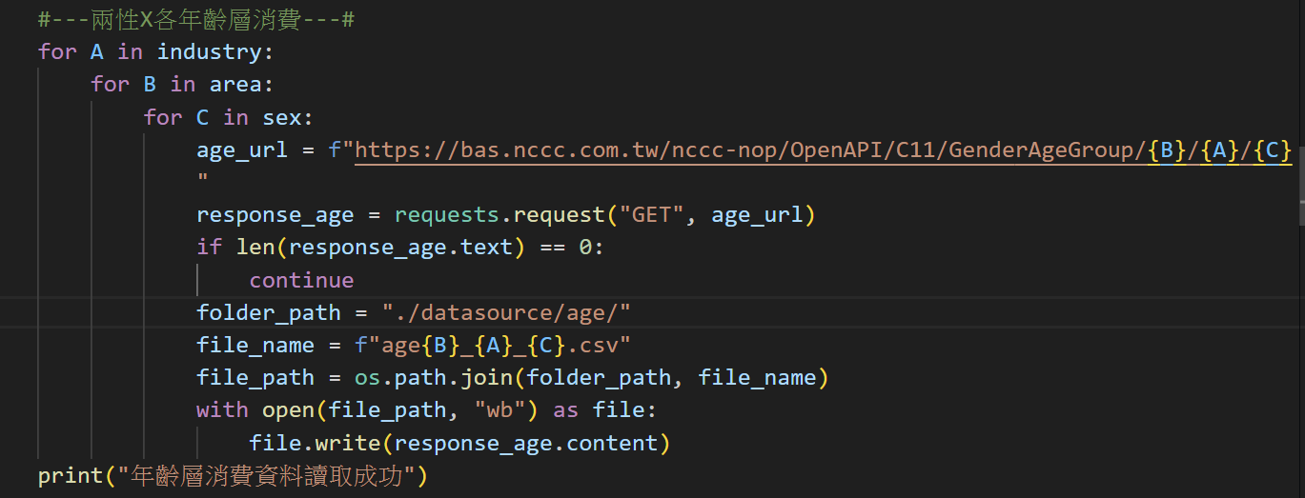

資料應用流程—蒐集資料
資料下載來源:聯合信用卡處理中心 OPEN API

Slide 7
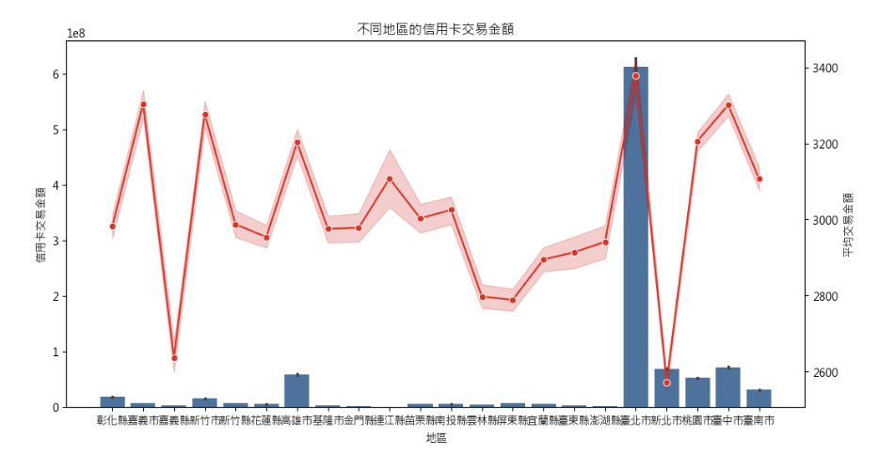
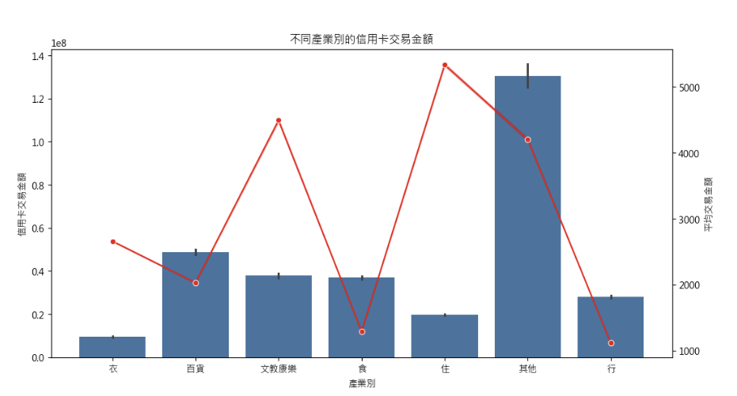

資料應用流程--資料預處理(1)
觀察下列長條圖依地區別之消費樣態,六都交易金額佔總交易筆數92.41%，產業別屬其他類佔總交易筆數24.30%，因其他類無明確項目，故僅就六都及食、衣、住、行、百貨及文教康樂類進行分析。

Slide 8

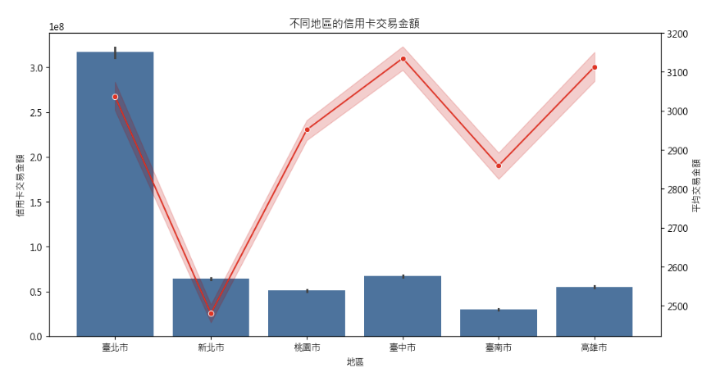
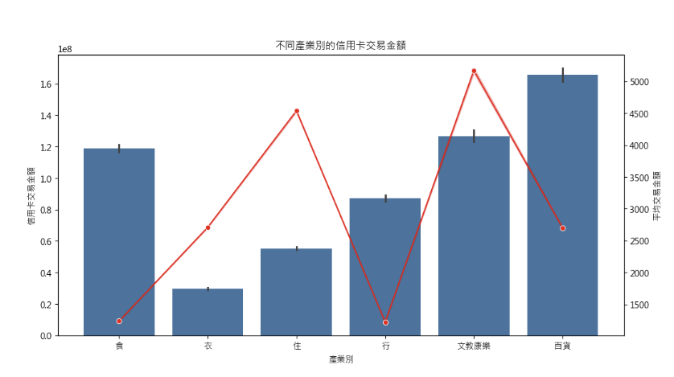
資料應用流程--資料預處理(2)
六都及食、衣、住、行、百貨及文教康樂類資料
臺中市
文教康樂

Slide 9
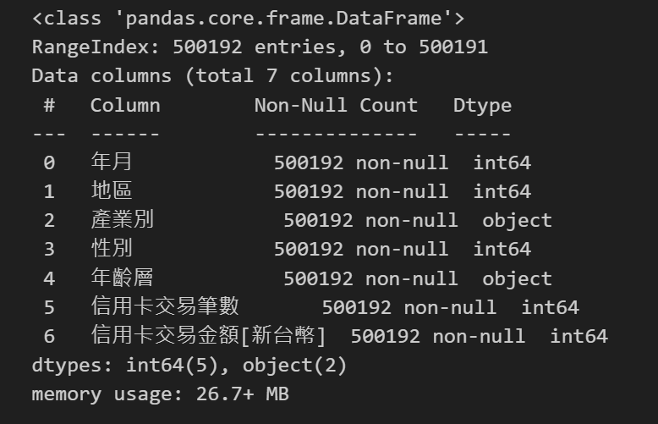
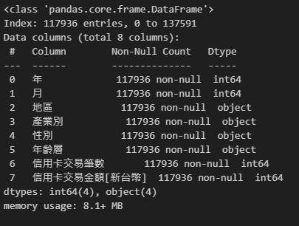
資料應用流程--資料預處理(3)
資料處理前
資料處理後

Slide 10
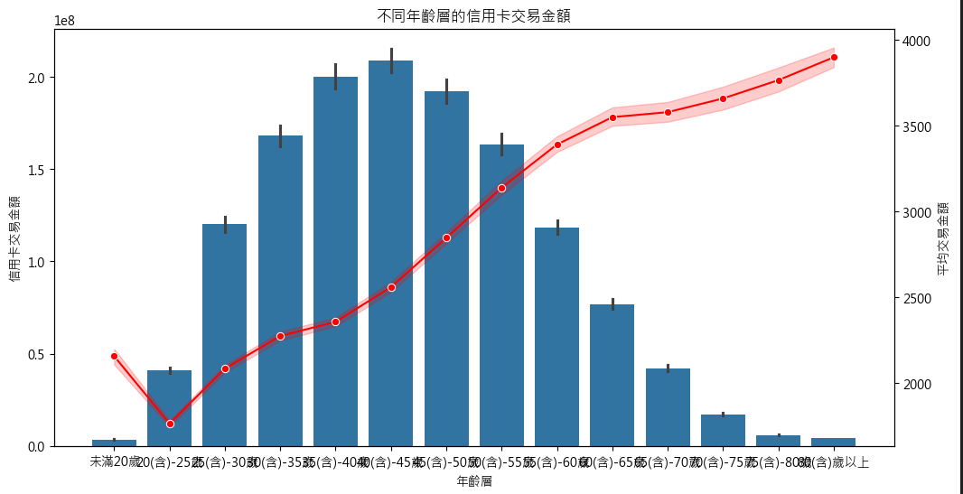
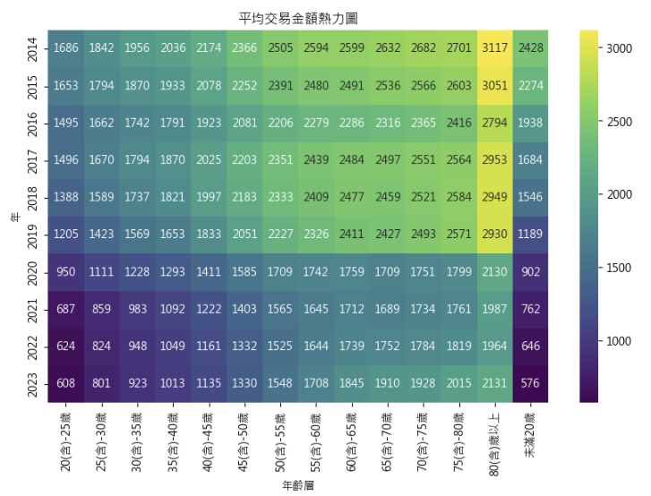
資料應用流程--資料分析(1)
依年齡層

Slide 11
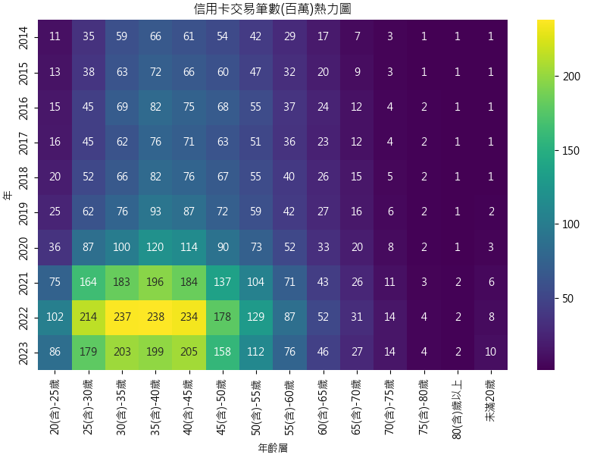
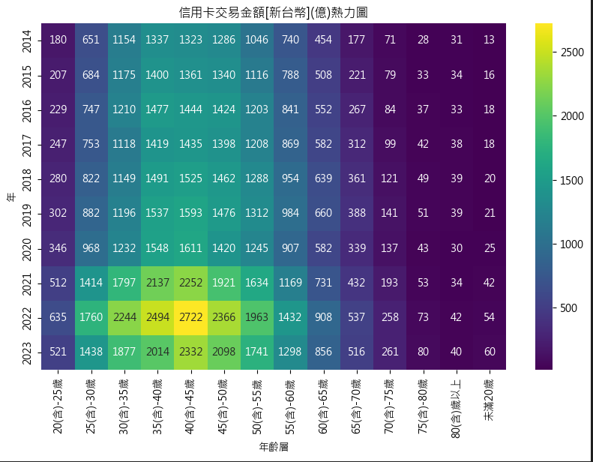
資料應用流程--資料分析(2)
依年齡層

Slide 12
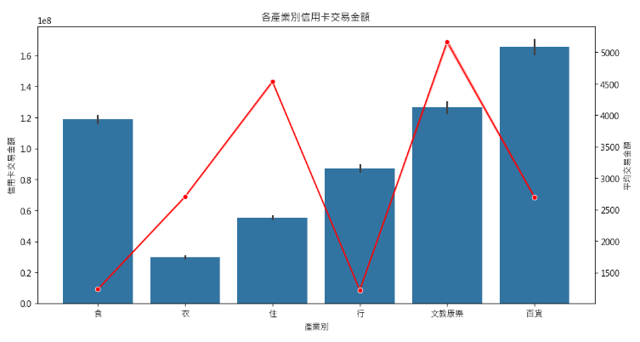
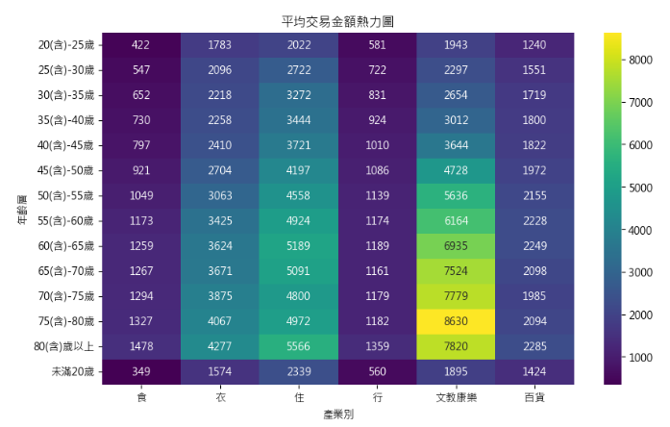
資料應用流程--資料分析(3)
依產業別

Slide 13
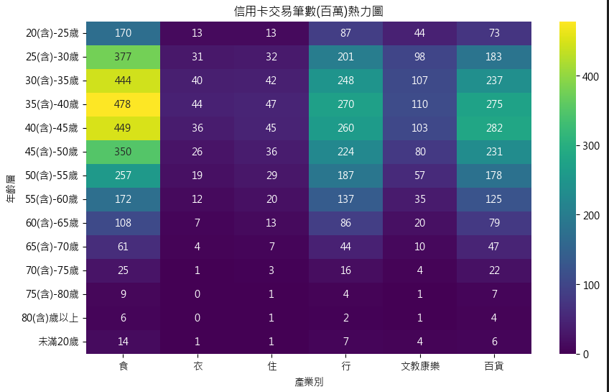
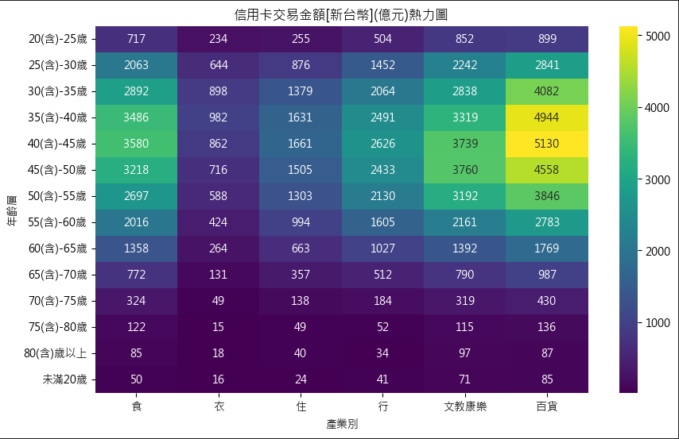
資料應用流程--資料分析(4)
依產業別

Slide 14
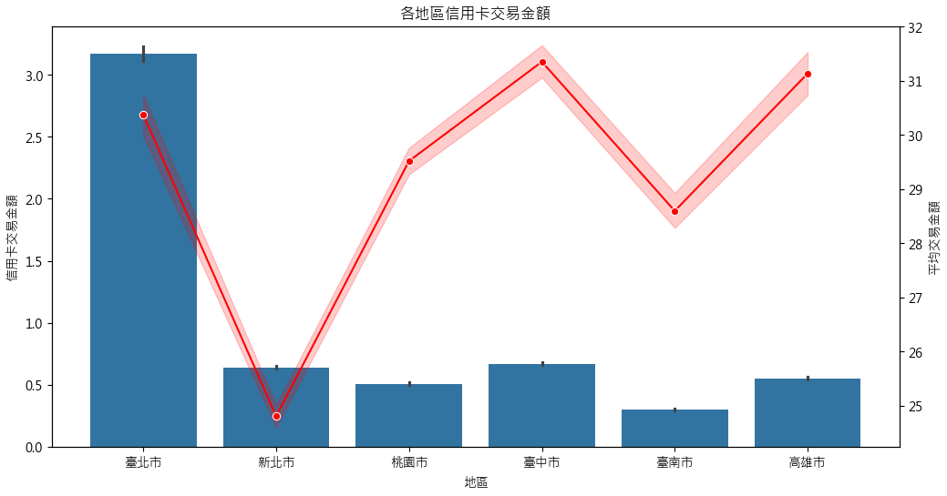
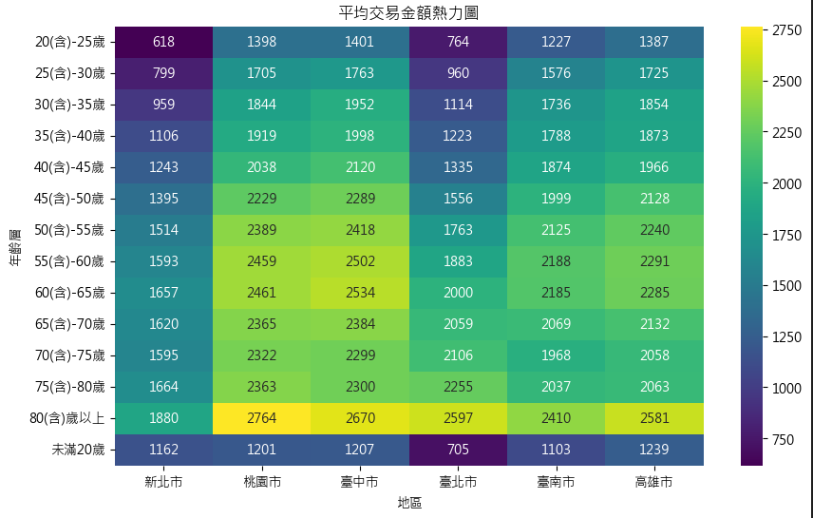
資料應用流程--資料分析(5)
依地區

Slide 15
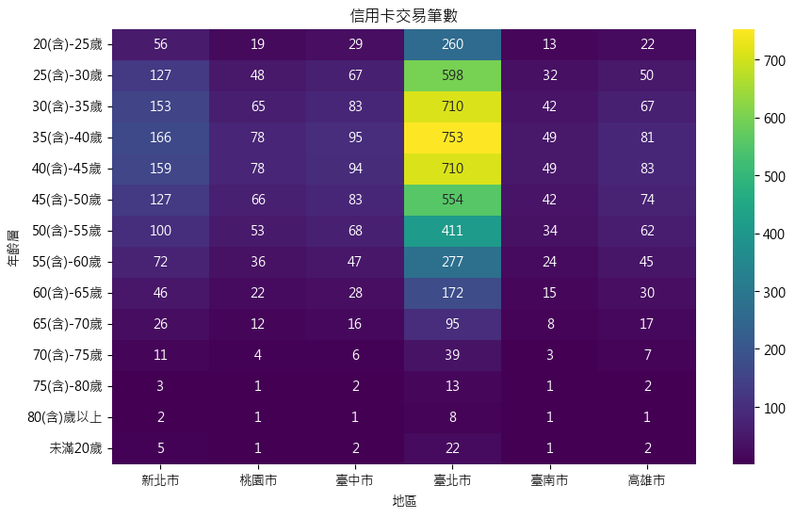
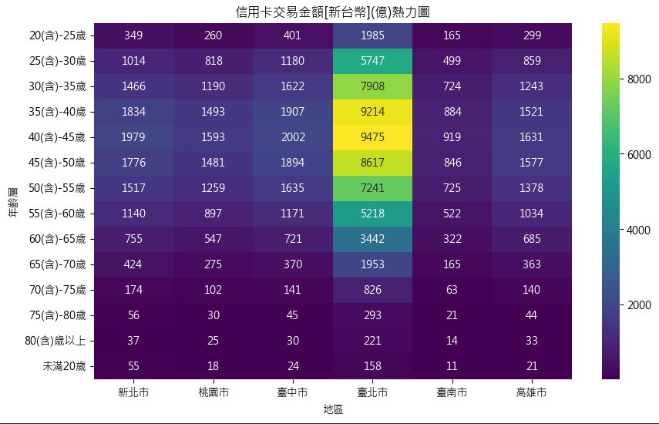
資料應用流程--資料分析(6)
依地區

Slide 16

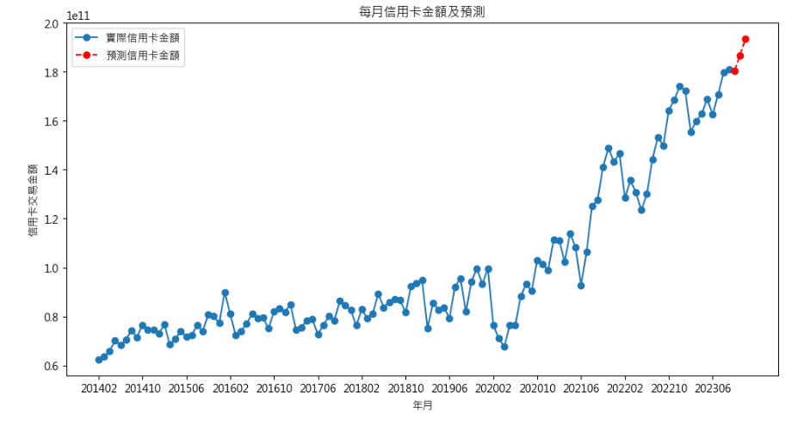


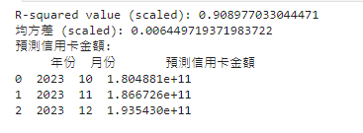
資料應用流程--資料分析(7)

Slide 17
資料應用流程--資料解釋
依年齡層資料顯示信用卡消費集中於35歲至55歲之間，每筆平均交易金額與年齡成正比，各年齡，尤其年齡80歲以上之文敎康樂類每筆平均交易金額最高。
依產業別資料顯示信用卡交易金額以百貨業最高，其次是文教康樂、食等，每筆平均交易金額以文教康樂及住較高，顯示國人願意花較多的錢獲得較高品質的生活。
依地區的資料顯示信用卡消費高度集中在六都,尤其是台北市，每筆平均交易金額最高是台中市最高，以新北市最低。
預估2023年10~12月六都(不含其他類)交易金額應可達5,607億元。

Slide 18
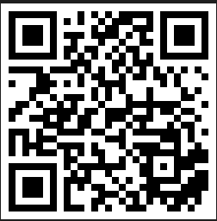
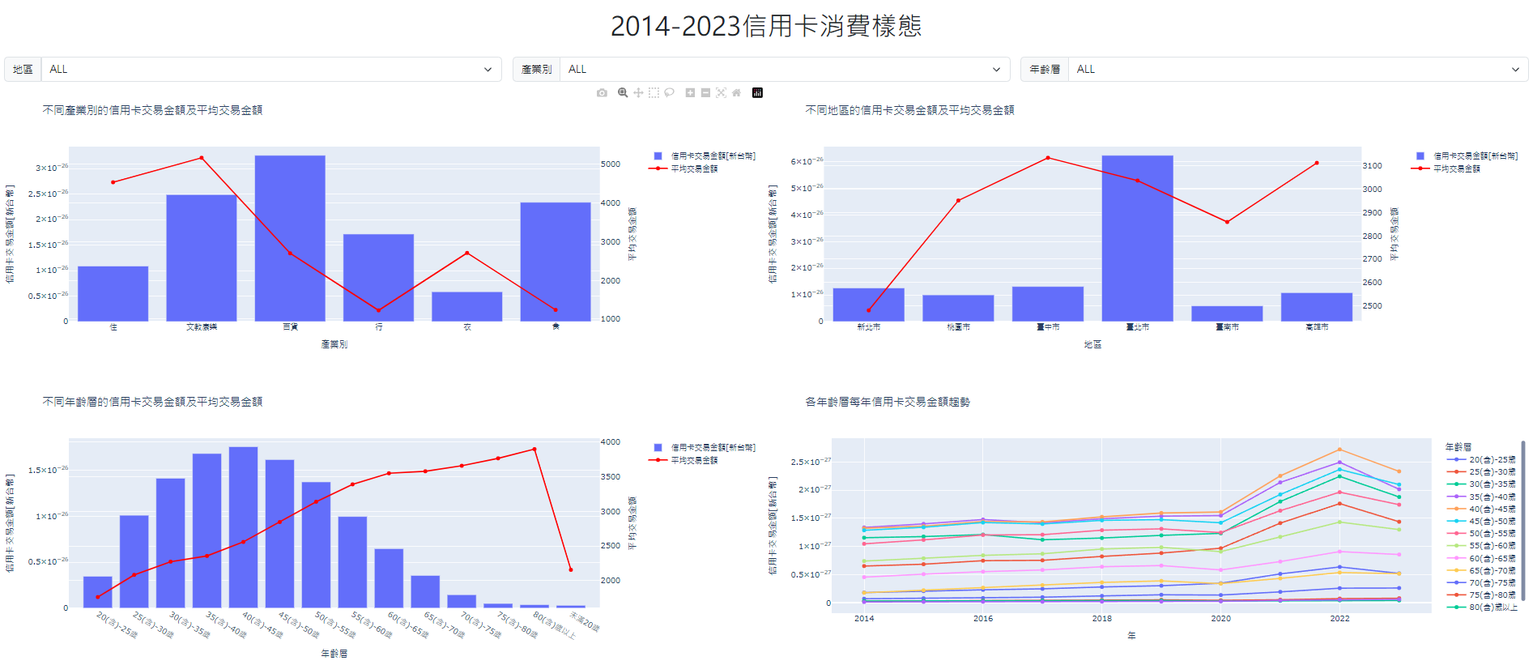
影片演示
https://reurl.cc/qrdOWE
https://reurl.cc/RyKGZz

Slide 19
THANK YOUR

Slide 20
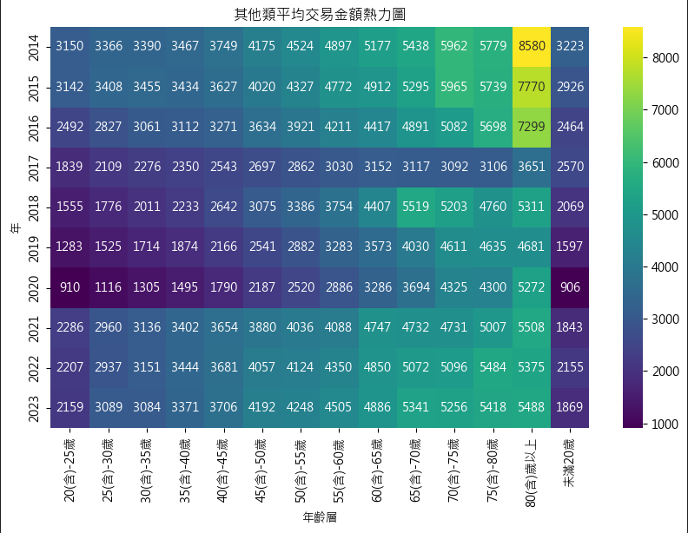
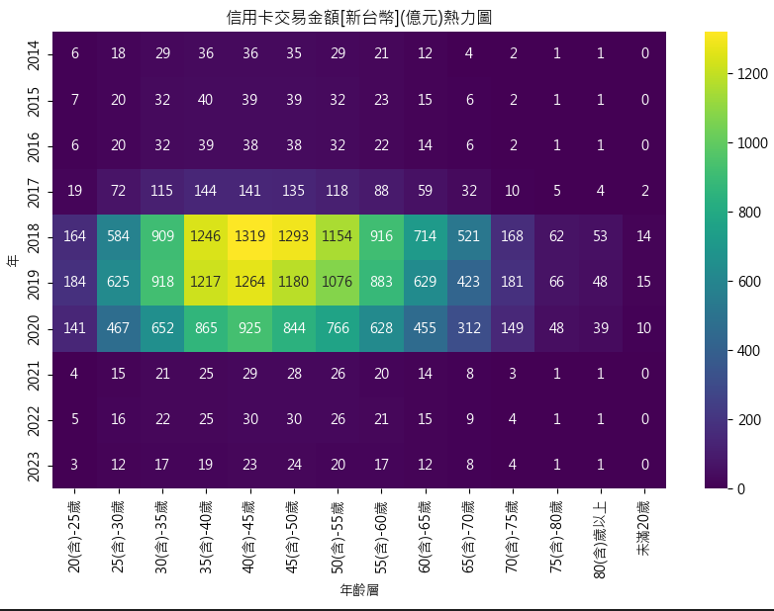
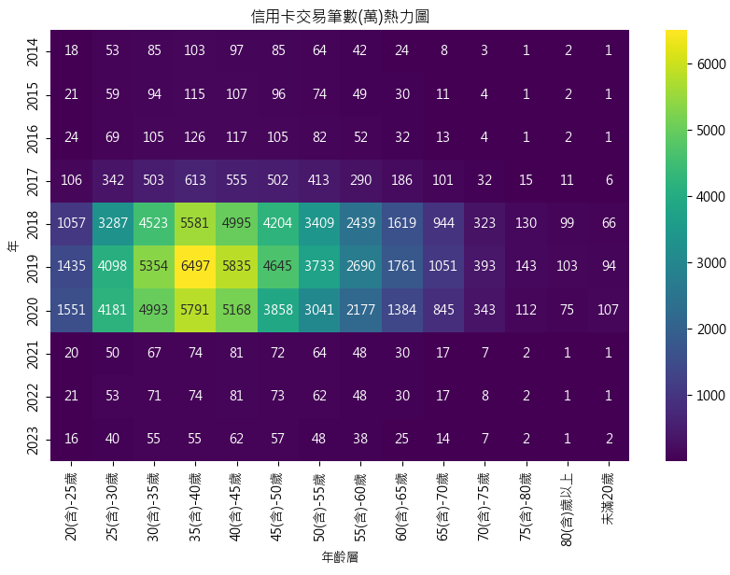
資料應用流程--資料分析(7) 額外觀察其他類別

Slide 21
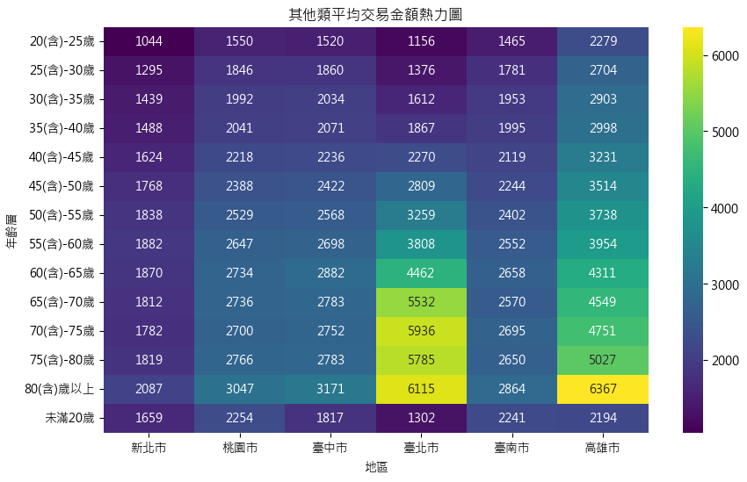
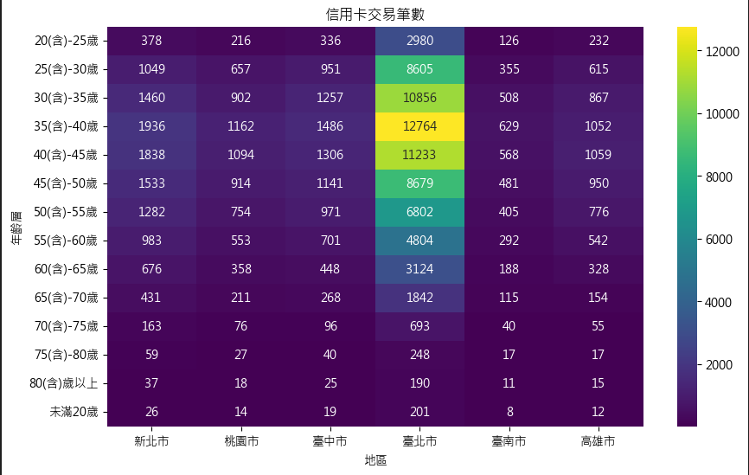
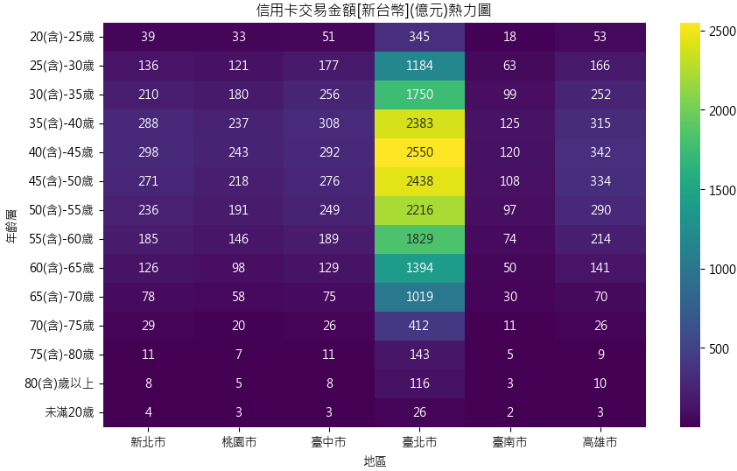
資料應用流程--資料分析(8) 額外觀察其他類別

